Slide 1
計算力学2級問題集解説_01 計算力学のための数学の知識

Slide 2
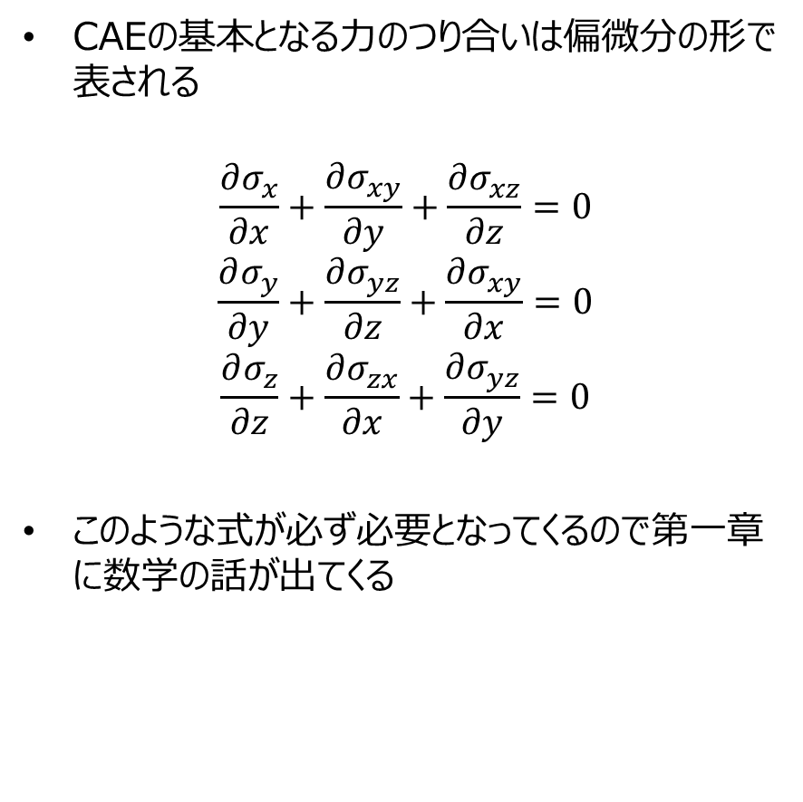
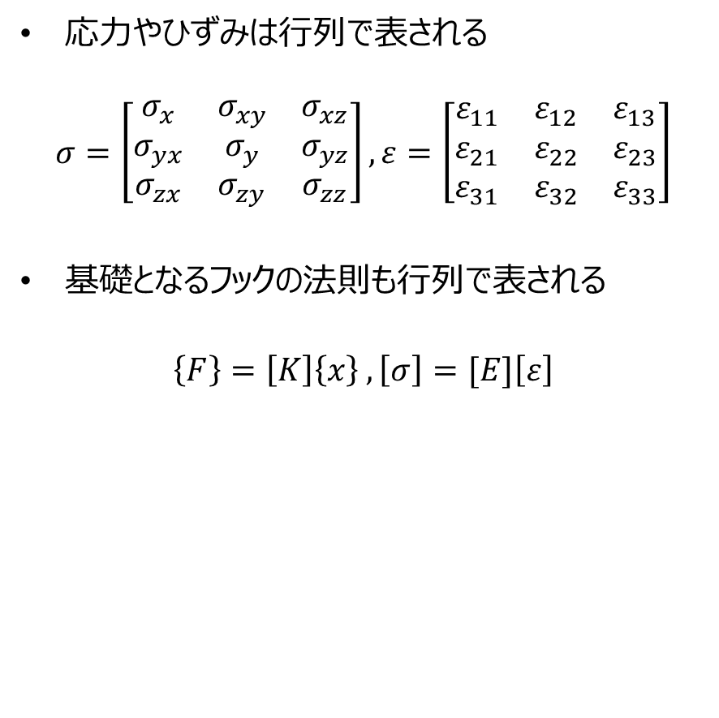
なぜCAEをやるのに数学が必要か？
応力やひずみは行列で表される
$$σ=\left[\begin{matrix}σ_{x} & σ_{xy} & σ_{xz} \\ σ_{yx} & σ_{y} & σ_{yz} \\ σ_{zx} & σ_{zy} & σ_{zz}\end{matrix}\right], ε=\left[\begin{matrix}ε_{11} & ε_{12} & ε_{13} \\ ε_{21} & ε_{22} & ε_{23} \\ ε_{31} & ε_{32} & ε_{33}\end{matrix}\right]$$
基礎となるフックの法則も行列で表される
$$\left\{F\right\}=\left[K\right]\left\{x\right\} ,\left[σ\right]=[E]\left[ε\right]$$
CAEの基本となる力のつり合いは偏微分の形で表される
$$\frac{∂σ_{x}}{∂x}+\frac{∂σ_{xy}}{∂y}+\frac{∂σ_{xz}}{∂z}=0$$
$$\frac{∂σ_{y}}{∂y}+\frac{∂σ_{yz}}{∂z}+\frac{∂σ_{xy}}{∂x}=0$$
$$\frac{∂σ_{z}}{∂z}+\frac{∂σ_{zx}}{∂x}+\frac{∂σ_{yz}}{∂y}=0$$
このような式が必ず必要となってくるので第一章に数学の話が出てくる

Slide 3
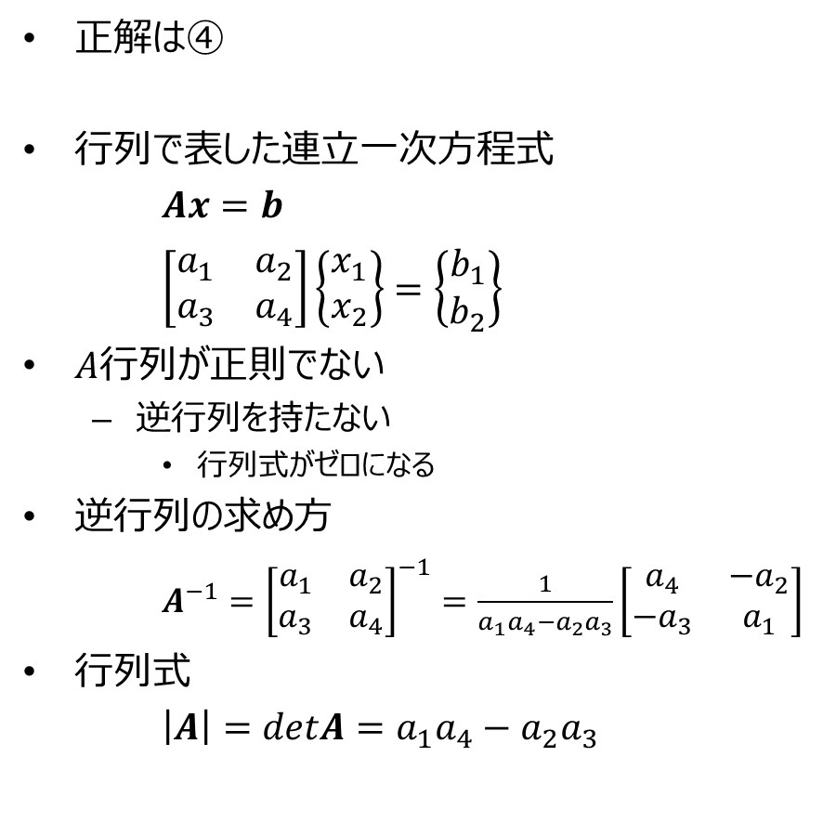
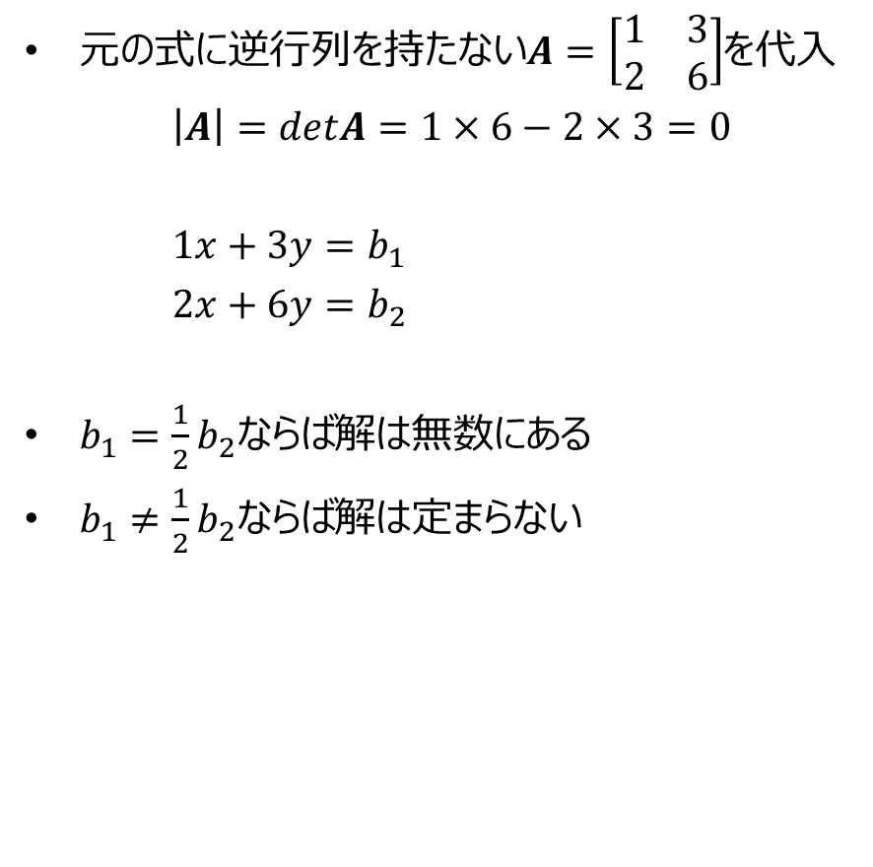
1-1
正解は④
行列で表した連立一次方程式
$Ax=b$
$\left[\begin{matrix}a_{1} & a_{2} \\ a_{3} & a_{4}\end{matrix}\right]\left\{\begin{matrix}x_{1} \\ x_{2}\end{matrix}\right\}=\left\{\begin{matrix}b_{1} \\ b_{2}\end{matrix}\right\}$
$A$行列が正則でない
逆行列を持たない
行列式がゼロになる
逆行列の求め方
$A^{−1}={\left[\begin{matrix}a_{1} & a_{2} \\ a_{3} & a_{4}\end{matrix}\right]}^{−1}=\frac{1}{a_{1}a_{4}−a_{2}a_{3}}\left[\begin{matrix}a_{4} & −a_{2} \\ {−a}_{3} & a_{1}\end{matrix}\right]$
行列式
$\left|A\right|=detA=a_{1}a_{4}−a_{2}a_{3}$
元の式に逆行列を持たない$A=\left[\begin{matrix}1 & 3 \\ 2 & 6\end{matrix}\right]$を代入
$\left|A\right|=detA=1×6−2×3=0$
$1x+3y=b_{1}$
$2x+6y=b_{2}$
$b_{1}=\frac{1}{2}b_{2}ならば$解は無数にある
$b_{1}≠\frac{1}{2}b_{2}ならば$解は定まらない
Notes:
ある難しい計算力学技術者という資格があります。それの問題集について自分の勉強のためにまとめをしていきます。
まずは問題をしっかり読みましょう。
1－1です。
まず最初に、連立方程式$Ax=b$についてお話していきます。
$A$がn次正方行列、$x,b$がn次ベクトルと書いてあります。正方行列とは縦横が同じ数の行列ということになります。これを二次の正方行列、ベクトルで書くとこのようになります。
この式の意味は$a_{1}x+a_{2}y=b_{1},$ $a_{3}x+a_{4}y=b_{2}という$連立方程式を行列で表したものとなります。
細かくいうと$a_{1}とxをかけたものとa_{2}とyをかけたものをたすとb_{1}$になるという形です。
さらに「$A$が正則でない」と言っている意味は、逆行列を持たないということになります。逆行列というのはこのような式で書くことができます。この$ad−bc$の部分を行列式といい、この部分がゼロになる場合に逆行列を持たない、つまり正則ではないということになっていきます。
これは当たり前のルールと考える必要がありますが、例をとってお話していきます。逆行列を持たない１３２６の行列を考えてみます。$1×6−2×3=0$ ですから先ほどの内容から考えるとこれは正則ではないといえます。これを解いていくと$1x+3y=b_{1},2x+6y=b_{2}$より「$b_{1}=\frac{1}{2}b_{2}ならば$解は無限通り、$b_{1}≠\frac{1}{2}b_{2}ならば$解は定まらない」となります。
最後にまとめると、連立方程式$Ax=b$で正則でない場合、解は無いかまたは無数にあるかのどちらかである ということになります。
ココがわからないよーというところがあったらコメントお願いします。追加でお話していきます。

Slide 4
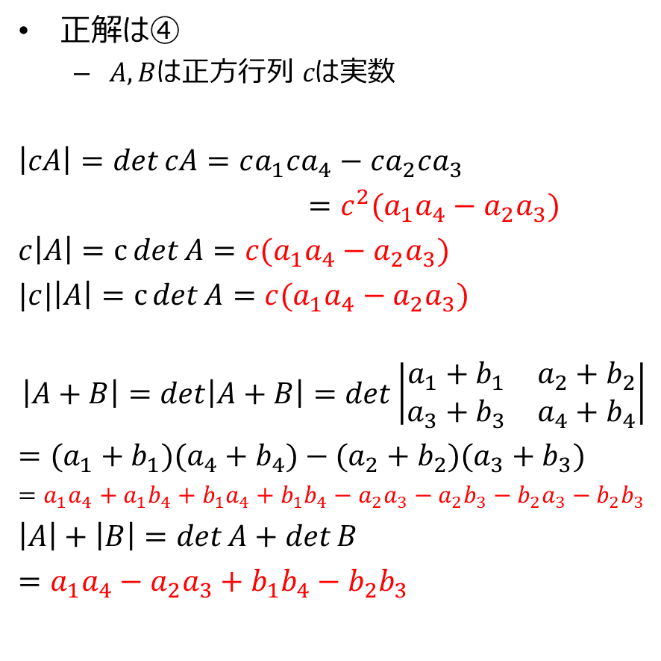
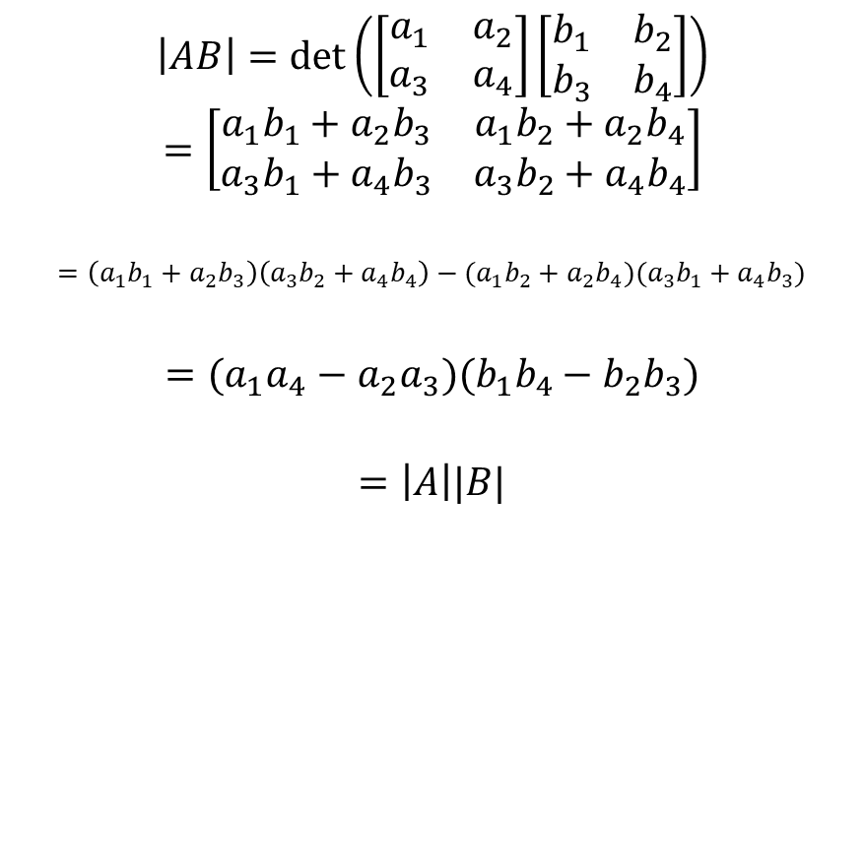
1-2
正解は④
$A,B$は正方行列 $cは実数$
$\left|cA\right|=\det{cA}=ca_{1}ca_{4}−ca_{2}ca_{3}$
$=c^{2}{(a}_{1}a_{4}−a_{2}a_{3})$
$c\left|A\right|=c\det{A}=c{(a}_{1}a_{4}−a_{2}a_{3})$
$|c|\left|A\right|=c\det{A}=c{(a}_{1}a_{4}−a_{2}a_{3})$
$$\left|A+B\right|=det\left|A+B\right|=det\left|\begin{matrix}a_{1}+b_{1} & a_{2}+b_{2} \\ a_{3}+b_{3} & a_{4}+b_{4}\end{matrix}\right|$$
$=(a_{1}+b_{1})(a_{4}+b_{4})−(a_{2}+b_{2})(a_{3}+b_{3})$
$=a_{1}a_{4}+a_{1}b_{4}+b_{1}a_{4}+b_{1}b_{4}−a_{2}a_{3}−a_{2}b_{3}−b_{2}a_{3}−b_{2}b_{3}$
$\left|A\right|+\left|B\right|=\det{A}+\det{B}$
$=a_{1}a_{4}−a_{2}a_{3}+b_{1}b_{4}−b_{2}b_{3}$
$$\left|AB\right|=\det\left(\left[\begin{matrix}a_{1} & a_{2} \\ a_{3} & a_{4}\end{matrix}\right]\left[\begin{matrix}b_{1} & b_{2} \\ b_{3} & b_{4}\end{matrix}\right]\right)$$
$$=\left[\begin{matrix}a_{1}b_{1}+a_{2}b_{3} & a_{1}b_{2}+a_{2}b_{4} \\ a_{3}b_{1}+a_{4}b_{3} & a_{3}b_{2}+a_{4}b_{4}\end{matrix}\right]$$
$$=\left(a_{1}b_{1}+a_{2}b_{3}\right)\left(a_{3}b_{2}+a_{4}b_{4}\right)−(a_{1}b_{2}+a_{2}b_{4})(a_{3}b_{1}+a_{4}b_{3})$$
$$=(a_{1}a_{4}−a_{2}a_{3})(b_{1}b_{4}−b_{2}b_{3})$$
$$=\left|A\right||B|$$
Notes:
ある難しい計算力学技術者という資格があります。それの問題集について自分の勉強のためにまとめをしていきます。
まずは問題をしっかり読みましょう。
1－2です。
$A,B$は正方行列 $cは実数と$与えられています。正方行列は１－１でもお話ししましたが、縦横が同じ数の行列です。問題のそれぞれの関係について細かく計算していきます。
まずは行列の形から書いていきます。 $c[A]=\left[\begin{matrix}cA_{1} & cA_{2} \\ cA_{3} & cA_{4}\end{matrix}\right]$ となるので $\left|cA\right|$はそれの行列式です。行列式は$ad−bc$で表すことができるので$\left|cA\right|=\det{cA}=ca_{1}ca_{4}−ca_{2}ca_{4}=c^{2}{(a}_{1}a_{4}−a_{2}a_{4})$となります。
$\left|cA\right|は\det{cA}と書く$ことができ、$det$はdeterminantで行列式という意味になります。
次に$c\left|A\right|$は、

Slide 5
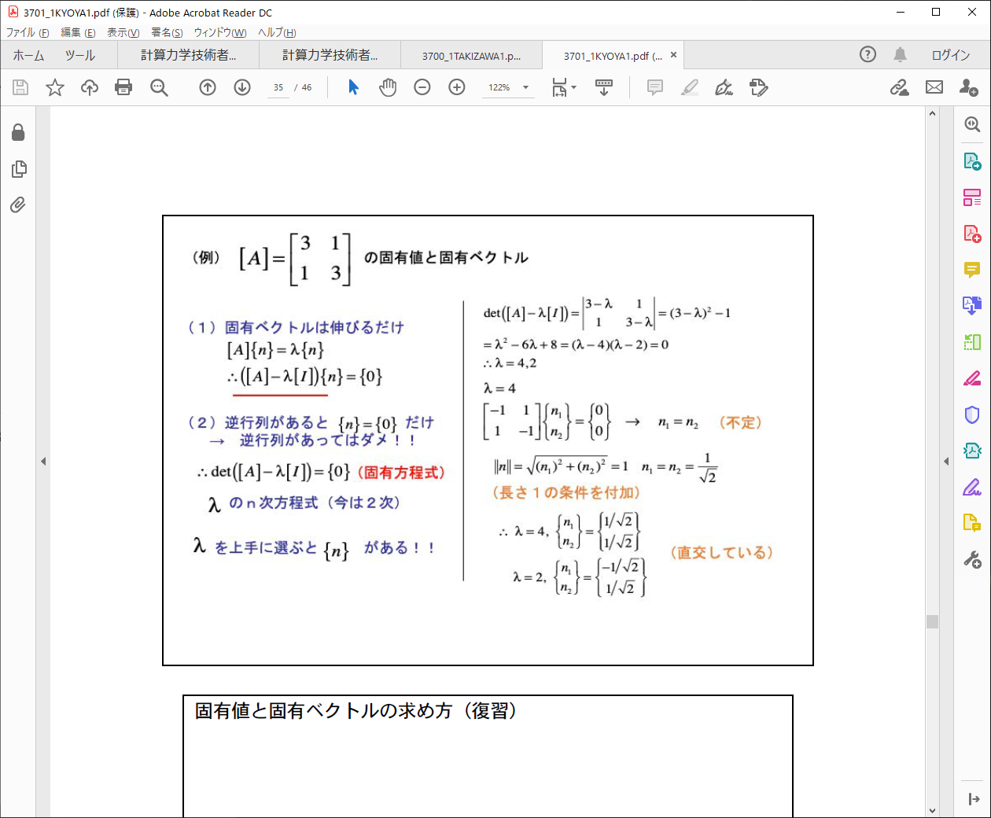
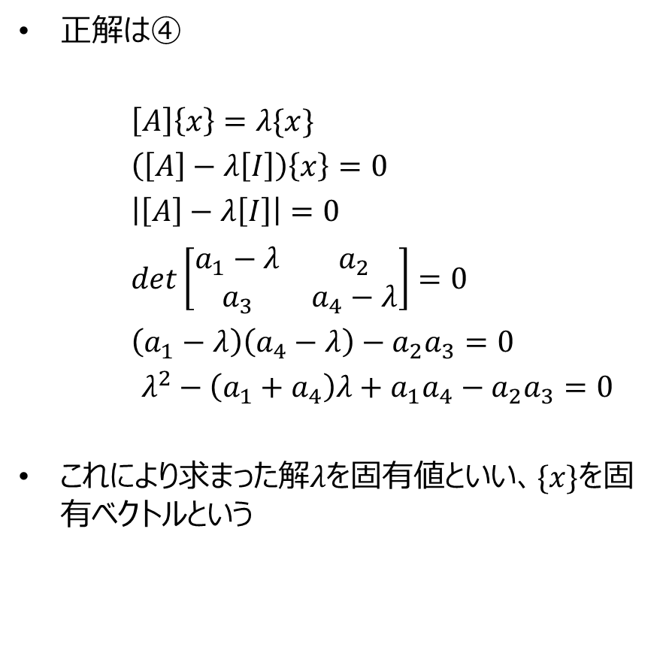
1-3
正解は④
$\left[A\right]\left\{x\right\}=λ\{x\}$
$\left(\left[A\right]−λ\left[I\right]\right)\left\{x\right\}=0$
$\left|\left[A\right]−λ\left[I\right]\right|=0$
$det\left[\begin{matrix}a_{1}−λ & a_{2} \\ a_{3} & a_{4}−λ\end{matrix}\right]=0$
$\left(a_{1}−λ\right)\left(a_{4}−λ\right)−a_{2}a_{3}=0$
$λ^{2}−\left(a_{1}+a_{4}\right)λ+a_{1}a_{4}−a_{2}a_{3}=0$
これにより求まった解$λ$を固有値といい、$\{x\}$を固有ベクトルという

Slide 6
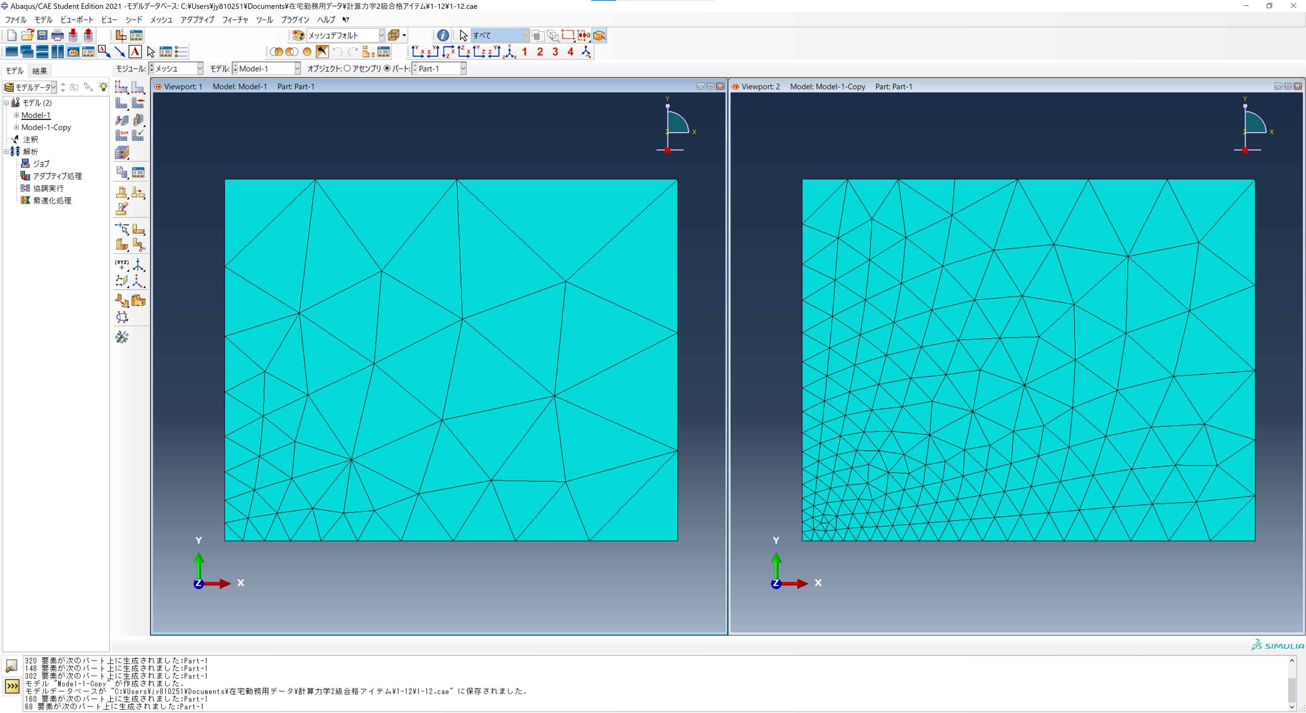
1-12
最大外径の要素: H
最大外径の要素: H
最小外径の要素: h
最小外径の要素: h
メッシュが大きくて精度が悪くなる
メッシュが小さくなっていき精度が良くなる
Hの要素の外径を小さくしていけば要素数は増えるが厳密解に近づく

